Slide 1



ProjectWork del team Straw Hat

Slide 2
Membri del team
Benedetta Aversano - http://www.linkedin.com/in/benedetta-aversano/
Armando Izaguirre - http://www.linkedin.com/in/armando-izaguirre-la-rocca/
Marco De Sio - http://www.linkedin.com/in/marco-de-sio-5b87b7196/
Stefano Crivella - http://www.linkedin.com/in/stefano-crivella/
Riccardo Benedetti - http://www.linkedin.com/in/riccardo-benedetti-/

Slide 3
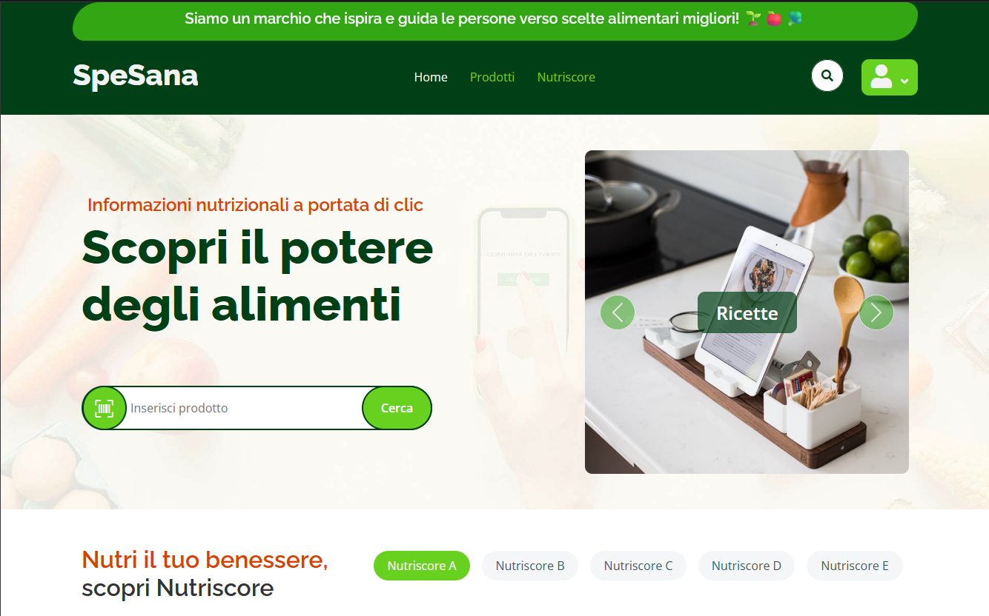
Scopo del progetto
Il nostro scopo è quello di assistere gli utenti nell'adozione di uno stile di vita sano e consapevole, orientandoli verso una spesa equilibrata e una dieta bilanciata.
Con la registrazione, l’utente avrà a disposizione servizi personalizzati in base alle proprie preferenze ed alle proprie caratteristiche fisiche ed abitudinali.

Slide 4

A chi è rivolto
Il target a cui è rivolto il progetto è compreso nella fascia d’età che va dai 18 ai 60 anni.
È stato scelto questo range tenendo conto della necessità di raggiungere un equilibrio tra dimestichezza nell’uso di tecnologie simili e un livello opportuno di consapevolezza sul tema.
La piattaforma resta comunque inclusiva ed aperta ad ogni tipo di scenario attuativo, in quanto progettata per soddisfare esigenze specifiche ed offrire un’esperienza altamente personalizzabile, tenendo conto di parametri fisici e comportamentali idonei ad ogni tipo di utente

